Slide 1
程度を表す表現を身につけよう どのくらいなのか？
too…to～

Slide 2

I am walking.

Slide 3

I am tired.

Slide 4
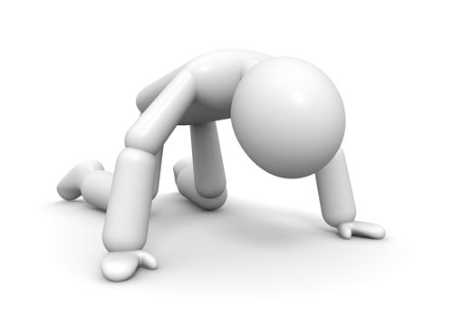
I can’t walk.

Slide 5

I am too tired
to walk.

Slide 6
too ～ to 動詞の原形 の文
I am too tired
僕は 疲れすぎてるんだ
to walk.
（これから）歩くには。
I am too tired
to walk.
僕はとっても 疲れてるんだ
（これから）歩くには。
僕は 疲れすぎていて、歩けない。
Point
①too「～過ぎる」を使って、
too 形容詞（副詞）＋ to 動詞の原形 の形で、
「～すぎて、～できない」ということを表すことができる。
②notなどは出てこないが、「～できない」と否定になる。
Notes:
To + 動詞の原形 は 基本的に 未来のことを表すので

Slide 7
Practice

Slide 8
I am busy.
I ( am )( too ) ( busy )
( to )( play ) video games.
I can’t play
video games.

Slide 9
Kumi is sleepy.
Kumi is ( too ) ( sleepy )
( to )( study ) .
She can’t study.

Slide 10
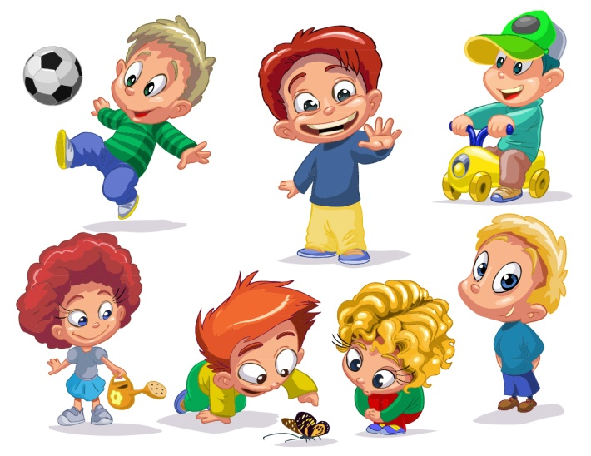
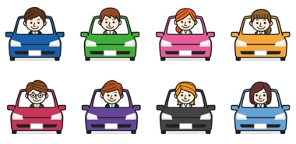
They are young.
They ( are ) ( too ) ( young )
( to )( drive ) .
They can’t drive.

Slide 11

This coffee is strong.
This coffee is ( too ) strong
( to )( drink ) .
You can’t drink.

Slide 12

This curry is hot.
This curry is ( too ) ( hot )
( to )( eat ) .
You can’t eat.

Slide 13
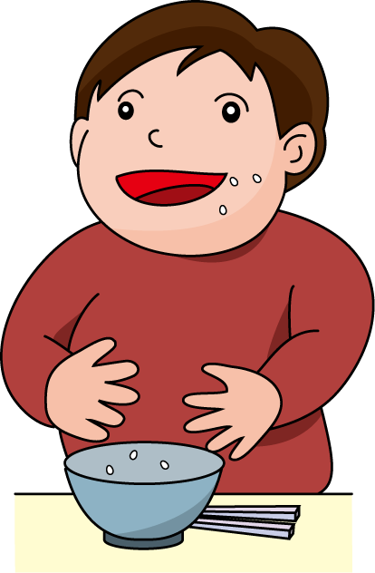

He ate too much.
He ( ate ) ( too ) ( much )
( to )( work ) .
He couldn’t work.

Slide 14
Memorize these phrases Use them
覚えて使ってみよう

Slide 15
どんな場面で使うといいか考えてみよう
(1) It’s too late to do that.
(2) It’s never too late to start.
(3) The news was too good
to be true.
(4) It's too good for you to do that.
Notes:
それをするには遅すぎる
始めるのに遅すぎることはない
そのニュースは本当であるはずがないくらい良すぎた。とてもいいニュースで信じられない。
君にはそんなことできないよ。君がそれをするには高等すぎてできないよ。

Slide 16
too ～ to 動詞の原形 の文
I am too tired
僕は 疲れすぎてるんだ
to walk.
（これから）歩くには。
I am too tired
to walk.
僕はとっても 疲れてるんだ
（これから）歩くには。
僕は 疲れすぎていて、歩けない。
Point
①too「～過ぎる」を使って、
too 形容詞（副詞）＋ to 動詞の原形 の形で、
「～すぎて、～できない」ということを表すことができる。
②notなどは出てこないが、「～できない」と否定になる。
Notes:
To + 動詞の原形 は 基本的に 未来のことを表すので

